Slide 1
운영체제 과제
스레드 실습
2013130890 영어영문학과 김승태

Slide 2
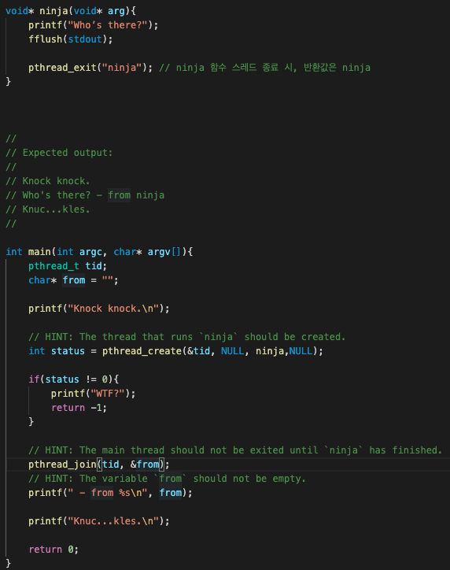
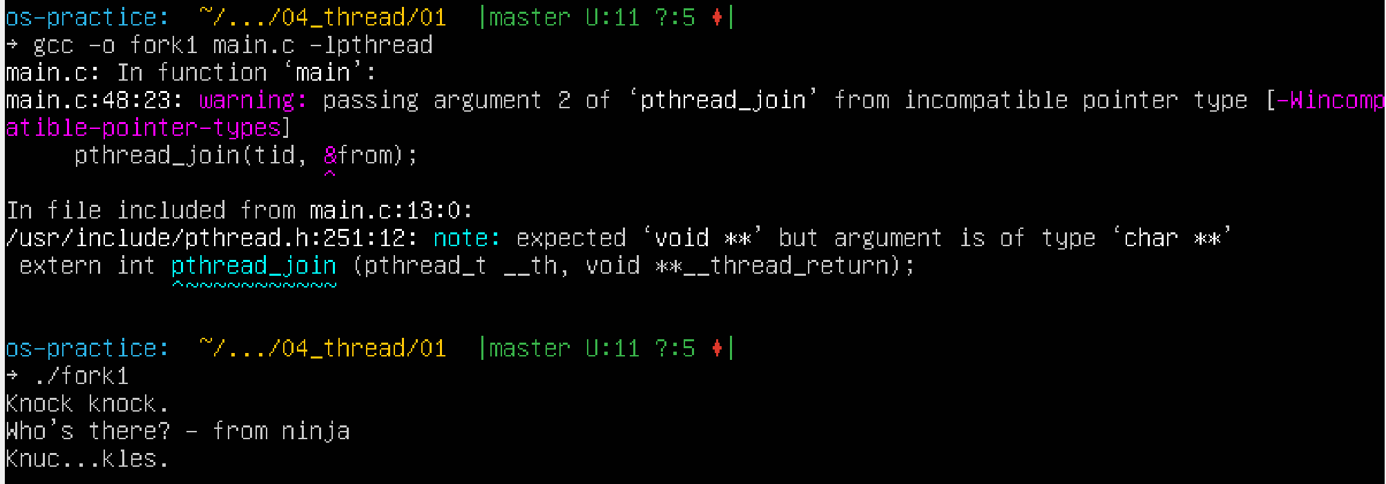
01번 문제 코드 & 실행 결과

Slide 3
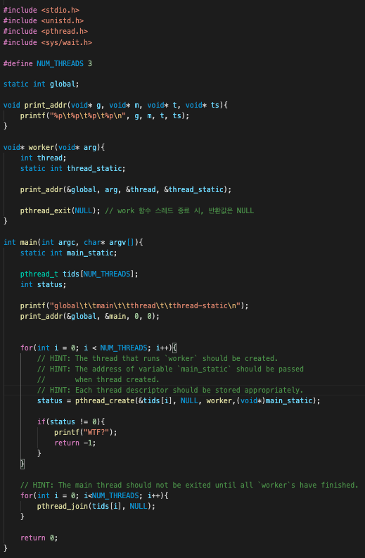
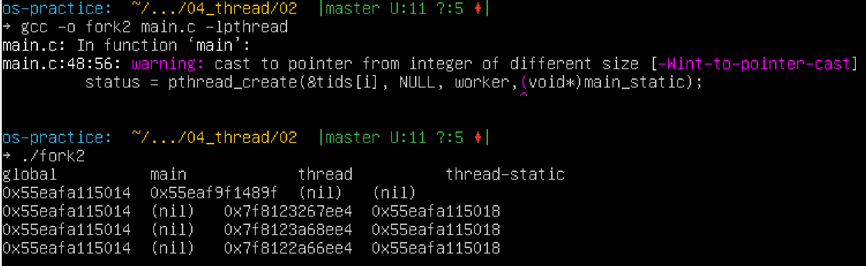
02번 문제 코드 & 실행 결과

Slide 4
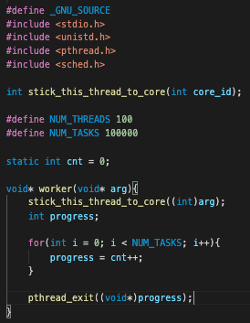
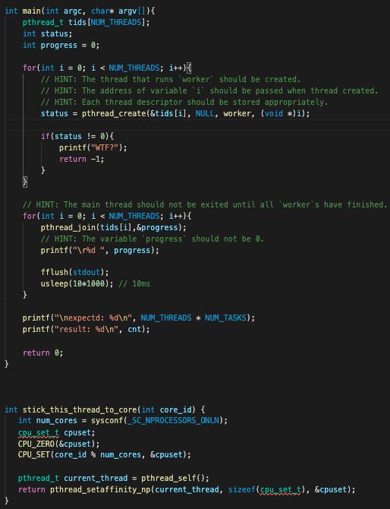
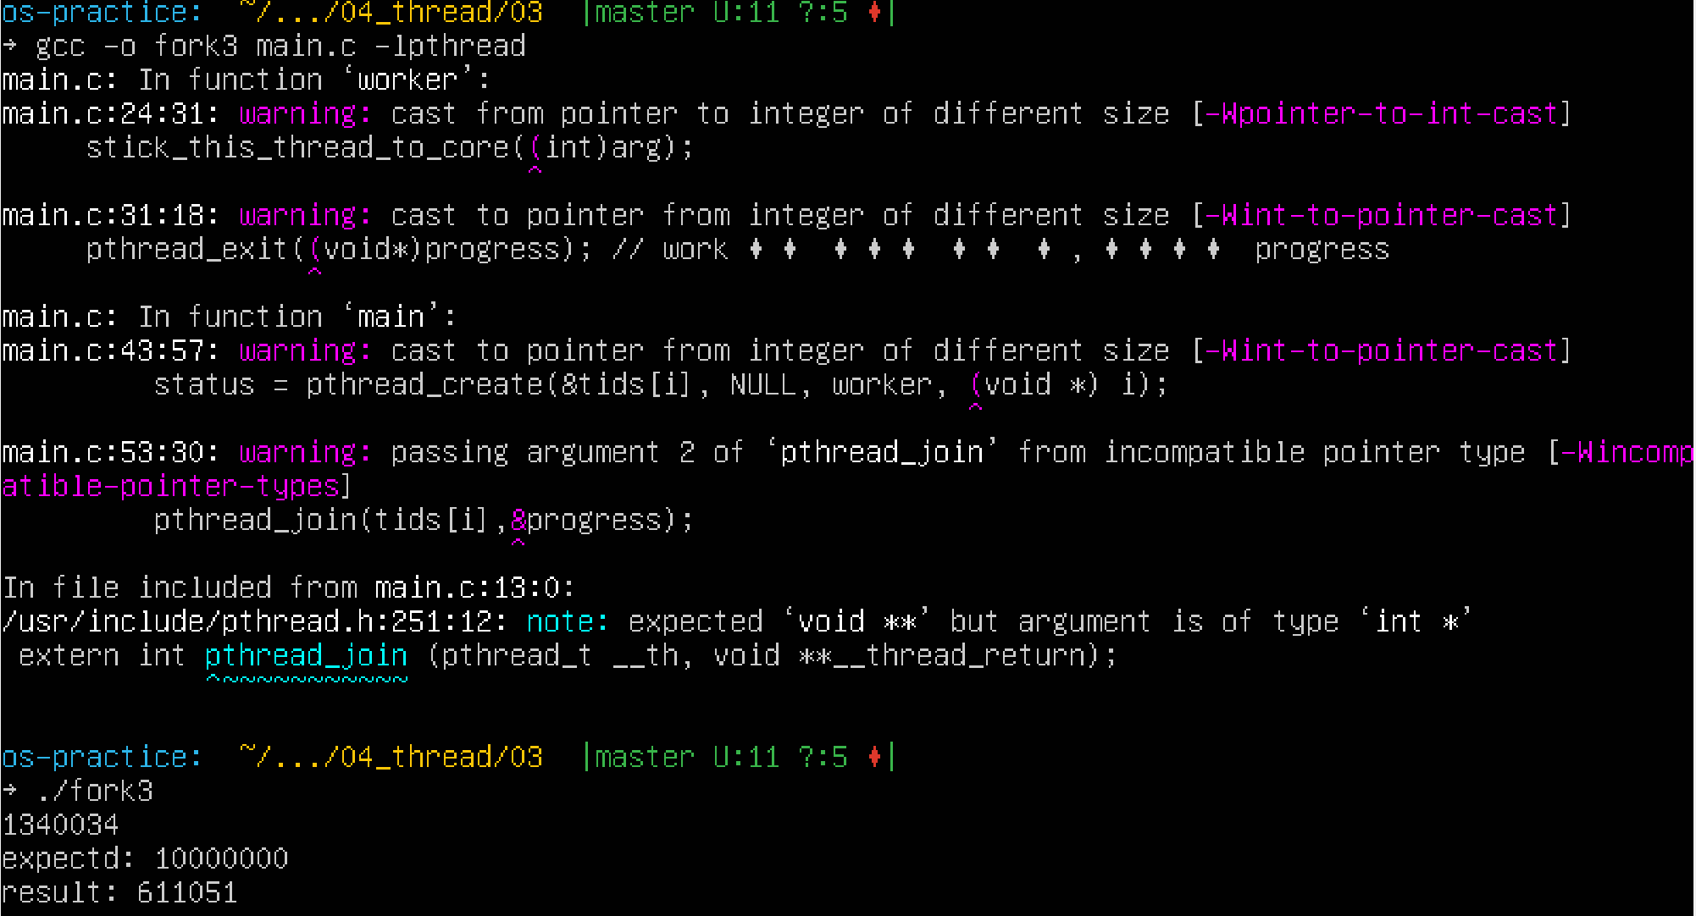
03번 문제 코드 & 실행 결과

Slide 5
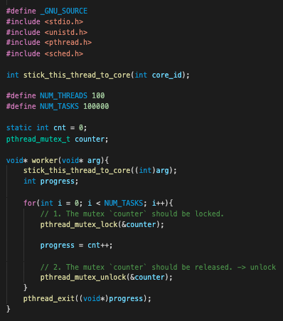
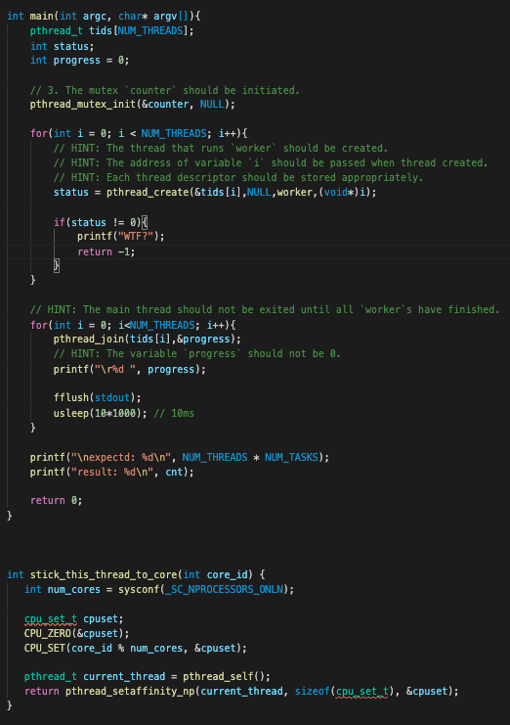
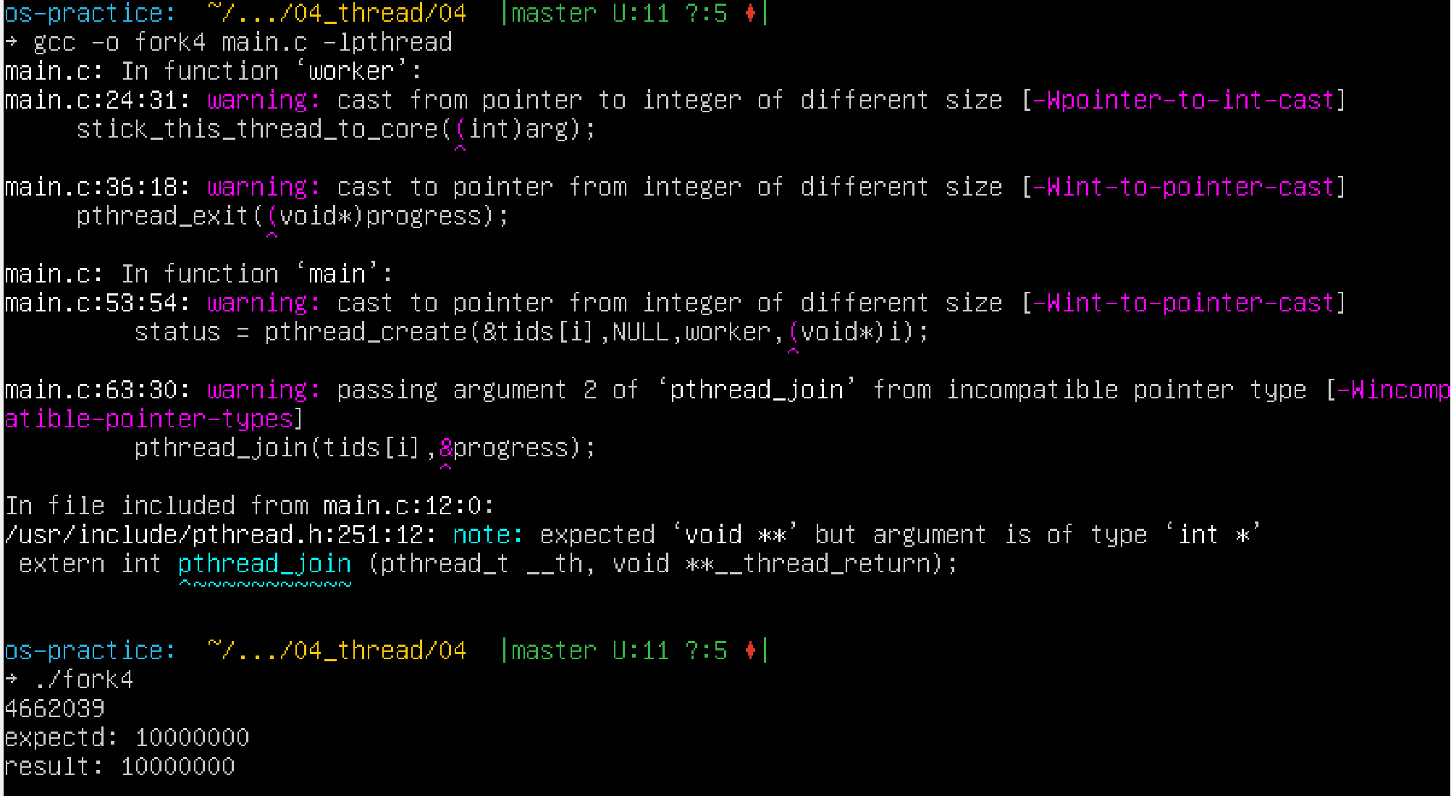
04번 문제 코드 & 실행 결과

Slide 6
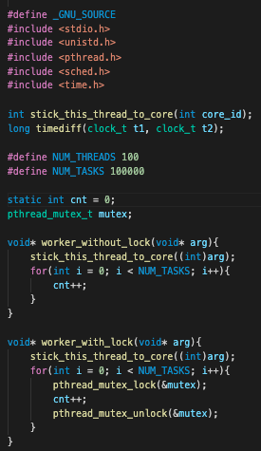
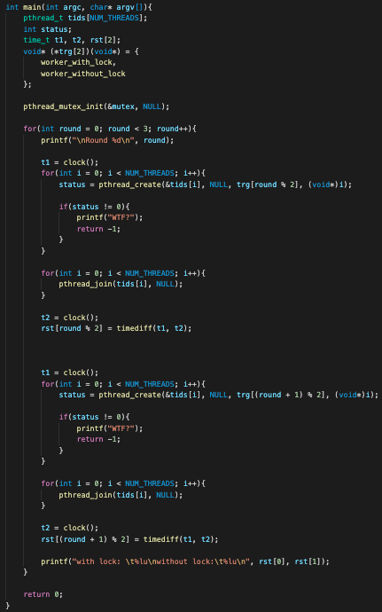
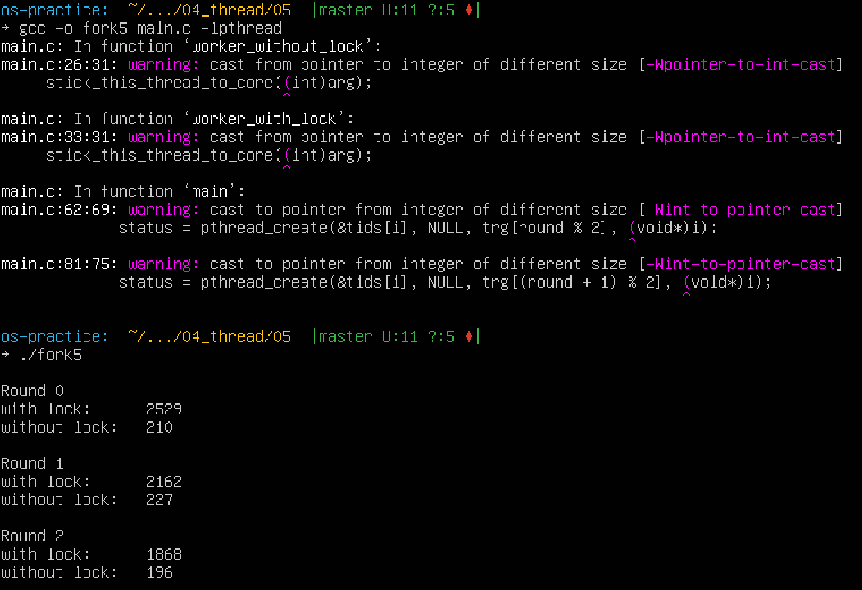
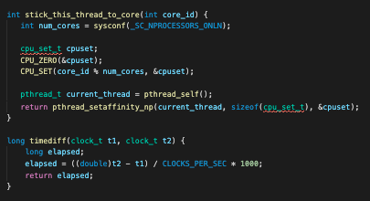
05번 문제 코드 & 실행 결과

Slide 7
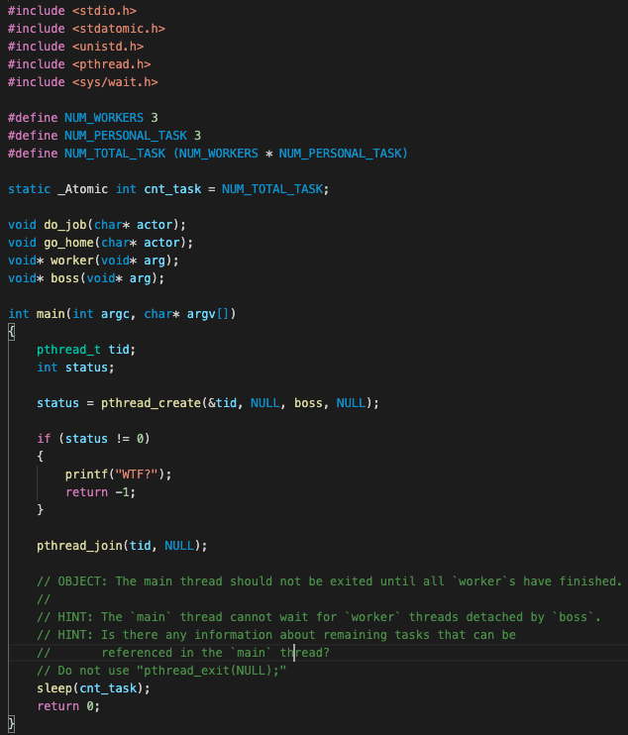
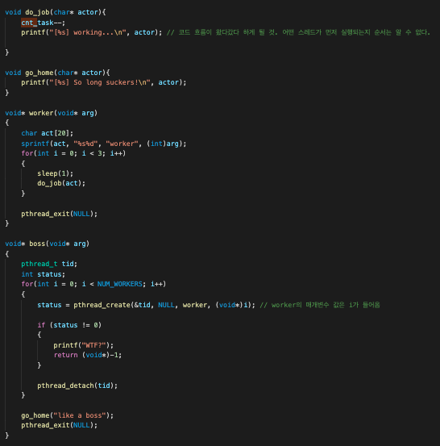
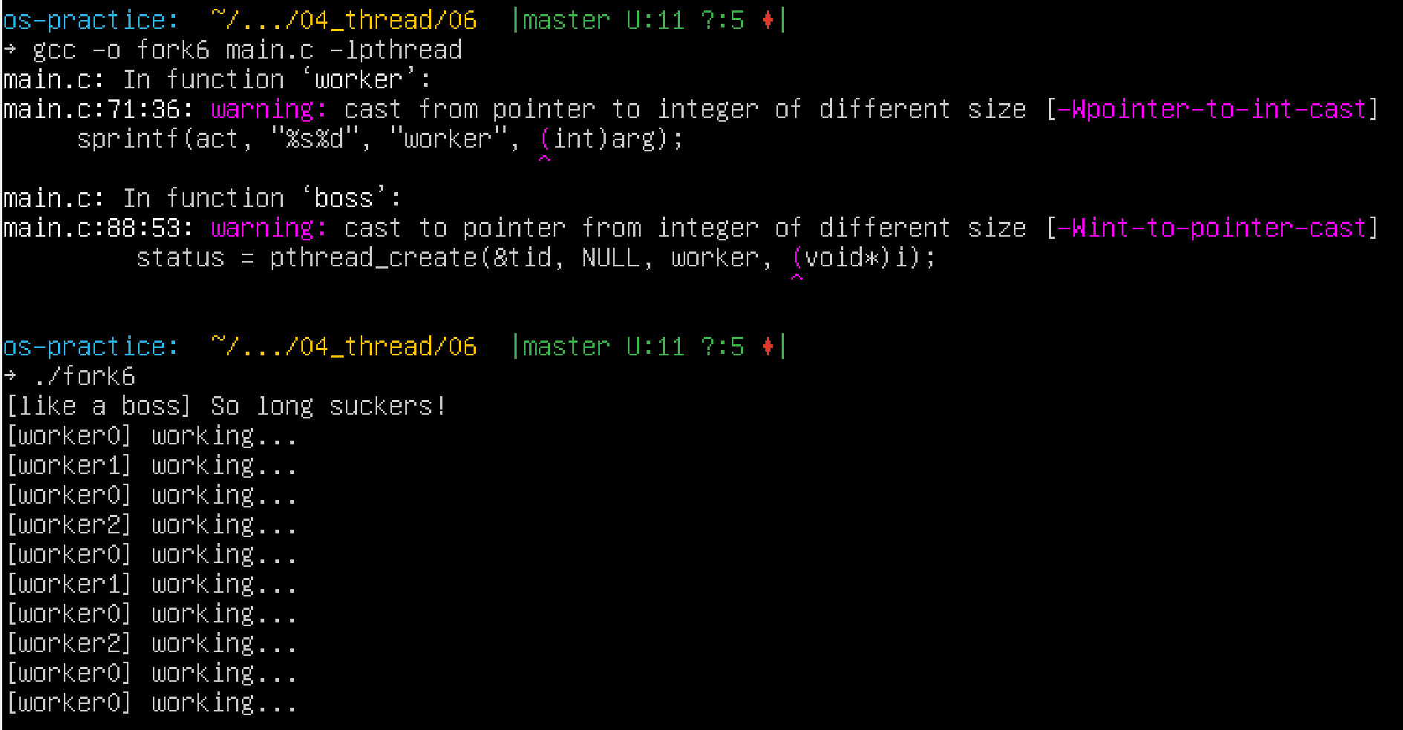
06번 문제 코드 & 실행 결과
이 문제에서는 worker 스레드가 작업을 다 수행하기 전까지 메인스레드가 종료를 기다려줘야하고, 이에 따라 sleep을 사용해 pthread_join이 수행하는 기능을 유사하게 따라할 수 있다고 볼 수 있습니다.
그래서 메인 스레드는 worker 스레드가 종료될 때까지 대기하게 되고, 이후에 모든 스레드 수행 이후 종료되는 것을 확인할 수 있습니다.
(하단의 실행 결과를 통해 확인 가능합니다.)
스레드는 실행이 순차적으로 진행되지 않고, 실행이 겹치기도 하고, 실행의 순서를 예측할 수 없다고 실습 영상에서 설명이 포함되어 있습니다.
위 문제에서 “Boss” 스레스 실행에서 “Worker” 스레드는 detach 되어 실행 중이며, 과제 목표는 메인 스레드가 worker 스레드 종료 전에 먼저 종료되면 안되는 상황입니다.

Slide 8
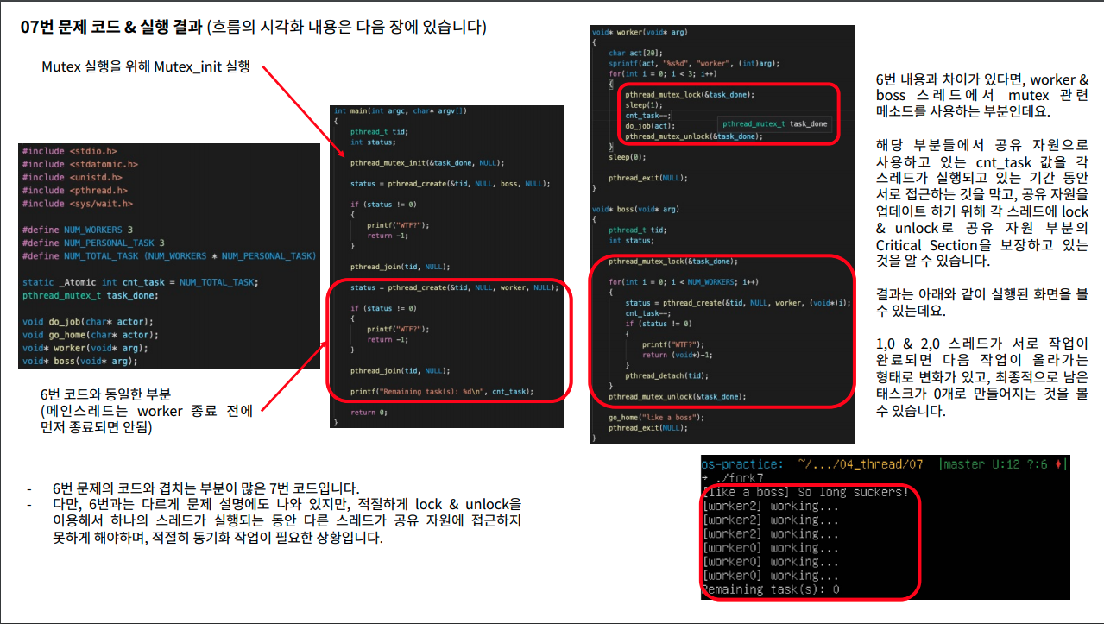
1차 시도 – pthread_create & join ( 조교님이 사용하면 안된다고 해서 뒷부분에 추가 시도 있습니다.)
Task가 0은 되었지만, 스레드 실행횟수와 순서가 이상하게 나와서 2차 시도를 하게 되었습니다 (다음장 내용 참고)

Slide 9
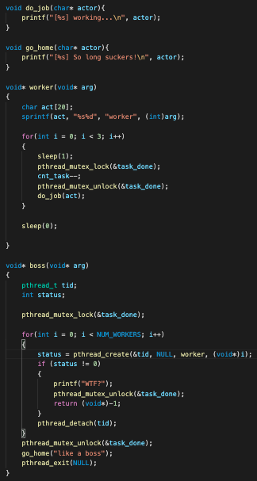
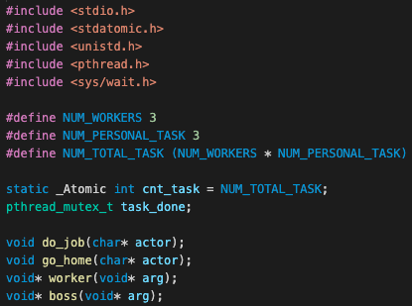
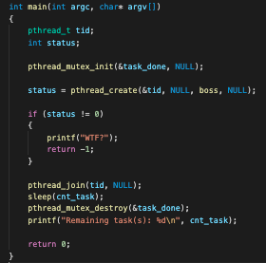
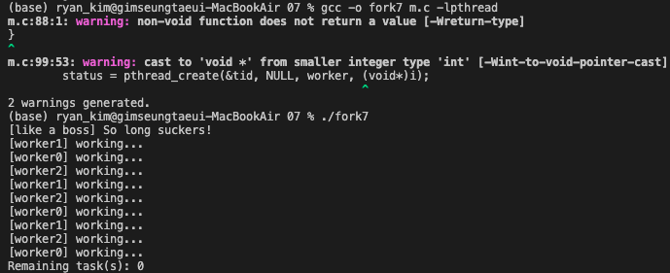
07번 문제 코드 & 실행 결과 : 2차 시도 – lock & unlock 을 sleep과 함께 사용 (해당 풀이도 조교님이 안된다고 해서 뒷부분에 다시 시도 했습니다)
Woker & boss 스레드에 각각 lock & unlock을 사용해서 CS 구간을 보장했습니다.
조교님의 실습 강의 영상을 8번 정도 정독했는데, 이 부분에서 감이 잘 안잡혀 sleep을 부득이하게 사용했었습니다.
그러나 강의에도 잠깐 언급했던 conditional variable을 사용하는 방법에 대해서 고민하게 되었고 인터넷 서칭을 통해 해당 적용 방법을 찾게 되었습니다.
6번 코드와 동일한 부분
(메인스레드는 worker 종료 전에 먼저 종료되면 안됨)
pthread_mutex_destroy(&task_done) 추가
Sleep을 이용해 worker 스레드의 종료를 대기하는 방식으로 6번 풀이와 비슷하게 이용
결과는 조교님의 예측 답안과 동일하게 나왔지만, sleep을 사용한 관계로 3차 시도를 다음장에 도전했습니다.

Slide 10
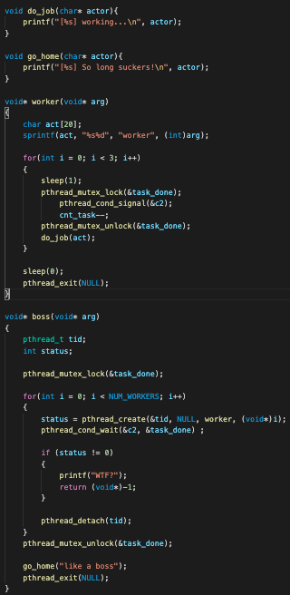
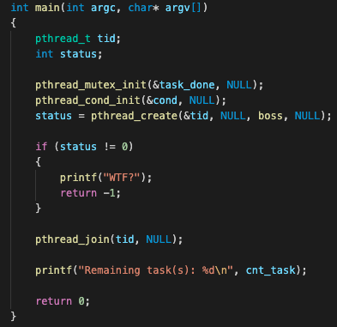
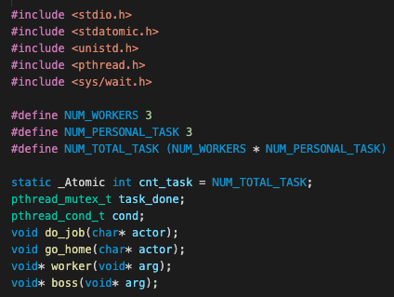
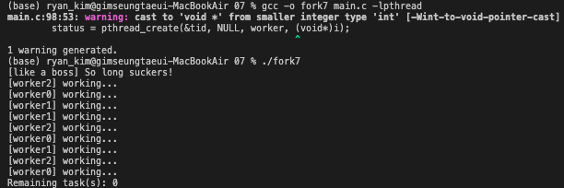
07번 문제 코드 & 실행 결과 - 3차 풀이(mutex lock & unlock을 condition variable을 사용해 풀이)
Conditional variable(이하 조건 변수)는 스레드의 동기화를 위해 사용하는 장치로써 공유하는 데이터의 안정성을 높이기 위해 도입된 것으로 알고 있습니다.
Race condition을 피해야하기 때문에 반드시 mutex와 함께 사용해야하는 것으로 알고 있고, 하나의 쓰레드는 조건변수에 시그널(pthread_cond_signal)이 전달될 때까지 특정영역에서 대기 상태(pthread_cond_wait)에 놓이게 된다. 만약 다른 쓰레드가 조건변수에 시그널을 보낸다면 대기 상태에서 풀리고 다음 코드로 넘어가게 됩니다.
해당 방법을 따를 경우, main스레드에서는 초기화를 담당하는 코드 한 줄만 추가하고 사실상 work & boss 스레드에서 mutex 관련 작업만 수행하면 되기 때문에 pthread_create & join 또는 sleep 사용 없이 답안을 만들어낼 수 있었습니다.
Main스레드에서 pthread_cond_init사용을 위해 pthread_cond_t를 호출해 conditional variable 적용 시도 (실습 영상에서 언급)
최종적인 답안은 목표대로 main 스레드가 worker 스레드가 종료되기 전까지 대기하는 형태로 작업이 잘 마무리된 것을 볼 수 있습니다.

Slide 11
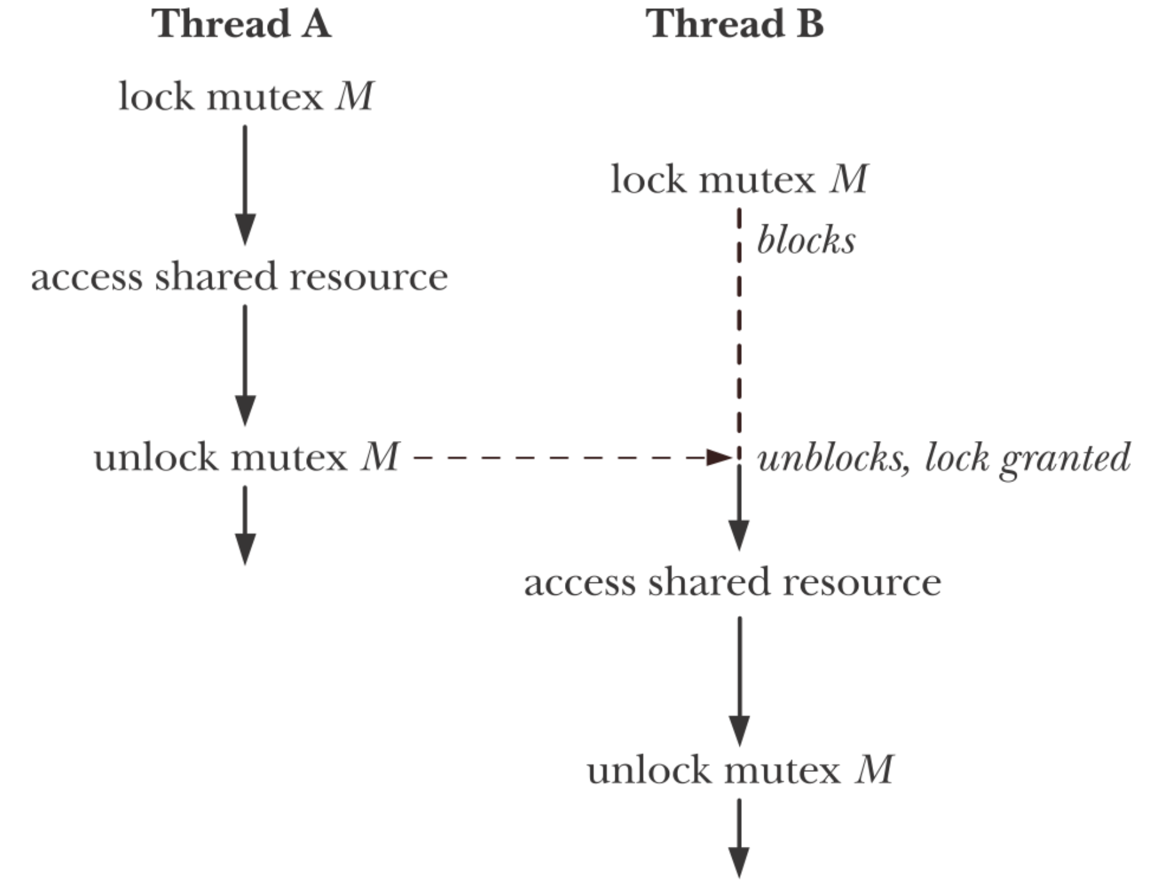
07번 문제 해설 (코드 흐름도)
답안지 8장의 코드 실행의 흐름을 의사 코드로 대략적인 구조를 정리하면 아래와 같이 형성할 수 있습니다.
Boss Thread
Worker Thread
Pthread_mutex_lock()
Pthread_mutex_lock()
Boss 스레드 실행 중에는 block 되어 있음
Boss 스레드에서 실행 시,
worker 스레드 접근 불가
Boss 스레드 unlock 이후, worker 스레드 unblock,
Lock되어 shared variable에 접근
Pthread_mutex_unlock()
cnt_task--;
worker 스레드에서 실행 시,
boss스레드 접근 불가
Pthread_mutex_unlock()

Slide 12
감사합니다
2013130890 영어영문학과 김승태

